Slide 1
ASPECTOS TECNICOS DE UNA OBRA DE ARTE

Slide 2

FORMAS

Slide 3
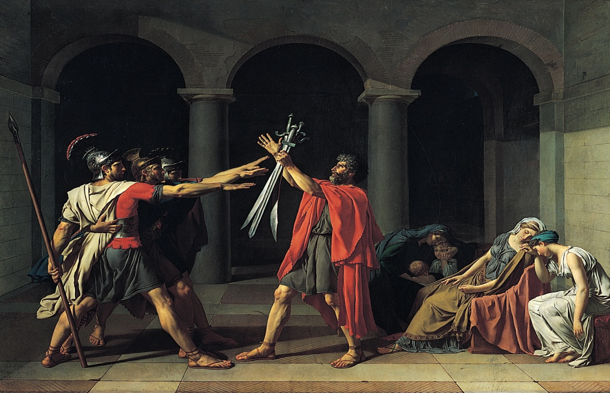
LINEA INDEPENDIENTE:
REPRESENTA LA FILOSOFIA CLASICA.

Slide 4
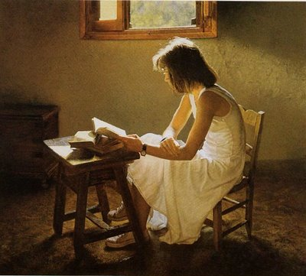
LA LUZ: DIRECCION CENTRIFUGADA

Slide 5
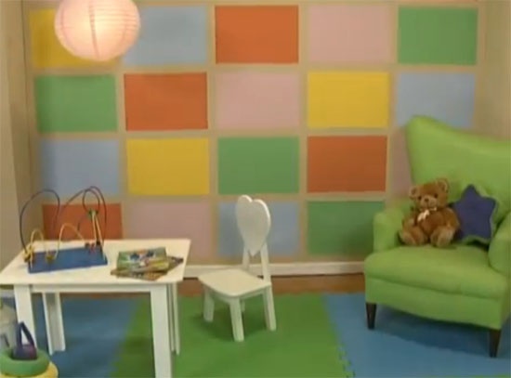
COLOR: ARMONIA CROMATICA

